Slide 1

Universidad Nacional de Lanús – Licenciatura en Sistemas
Introducción a base de datos
Modalidad Virtual

Slide 2

Introducción a BD – Clase III
Docente: Nicolás Perez
Contactos: nperez_dcao_smn@outlook.com
Slack: https://join.slack.com/t/unlaintroducc-h043173/shared_invite/zt-2f6q5j66t-mogSZ1wXc7qWGOp72FWgsg
Lista de reproducción: https://www.youtube.com/playlist?list=PLbwWly6AYXqfAvRqdIkHaAdH7Zcpn8wzV
Material digital: https://drive.google.com/drive/folders/1d2NuLgnlOxbYPgDQgUX8Pwap14td6ABr?usp=sharing
Meet: https://meet.jit.si/NykolaiPerezUNLa (Meet para las clases virtuales y de consulta) Apunte teórico: https://docs.google.com/document/d/1Afx2Rvph6fkJGVeyWlSwFmN64jjcjxiGAB4Zvb-9VHc/edit?usp=sharing
Apunte práctico: https://docs.google.com/document/d/1I0NOGxg7edPDs2U79X3hLbGsA_vNzmPvMa_fIJuw1io/edit?usp=sharing Fechas claves, cursada de los Viernes 18hs: Aula 11 del Hernandez 75% Presencial - 25% Virtual!!!!
Modalidad Mixta

Slide 3
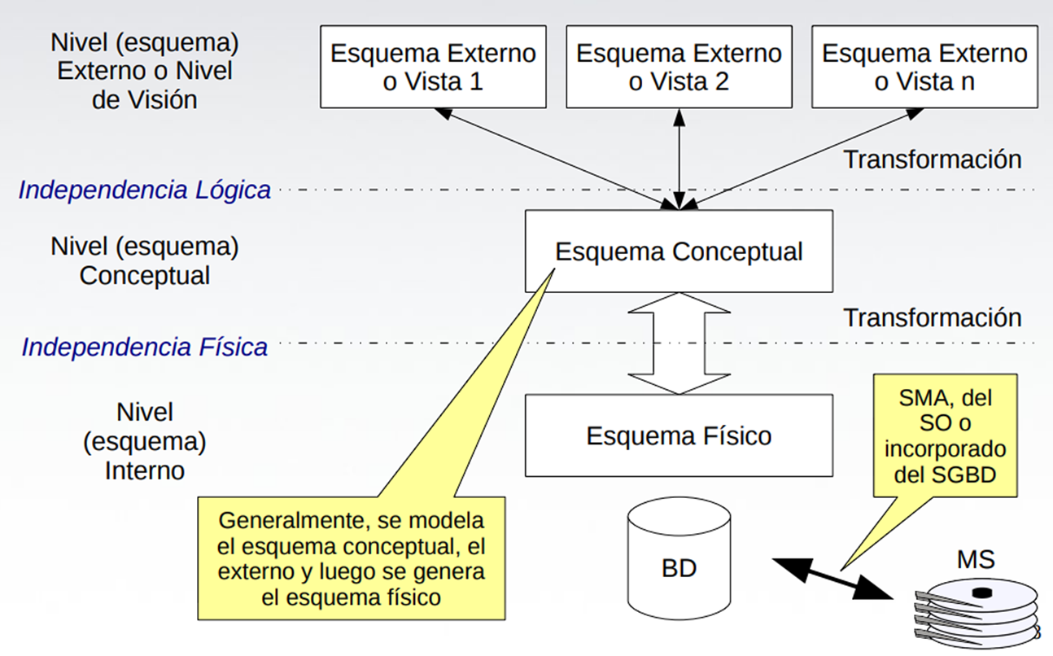
Esquemas y Diagramas - 3FN
…Enunciado…
……………………………..
DC (Identificación Entidades, atributos y relaciones)
…………………………………………
DER – Modelado de BD
-----
Codificación
Modalidad Mixta

Slide 4
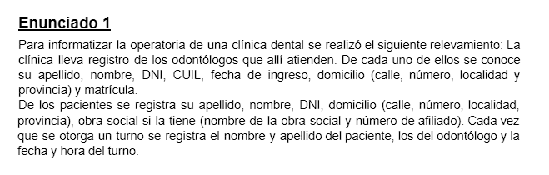
Esquemas y Diagramas - 3FN
Hasta ahora habíamos obtenido algo así, sigamos analizando y debatiendo las relaciones y normalización
Modalidad Mixta

Slide 5
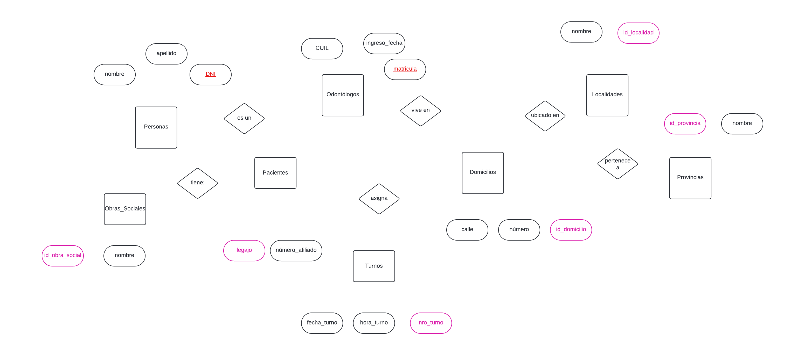
Esquemas y Diagramas - 3FN
Modalidad Mixta

Slide 6
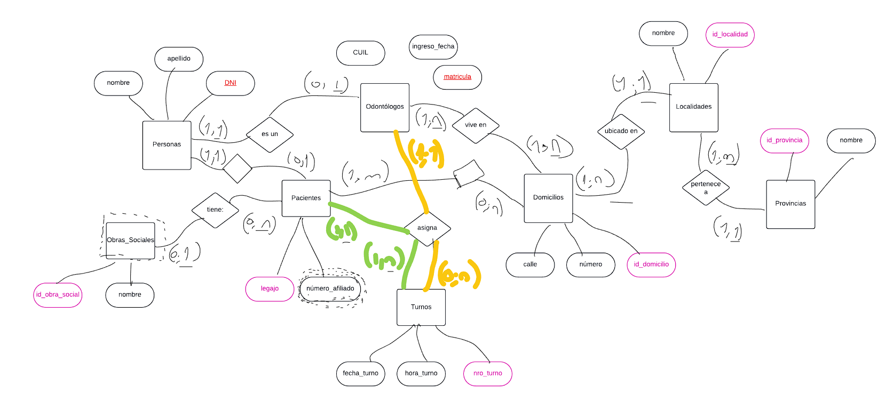
Esquemas y Diagramas - 3FN
Modalidad Mixta

Slide 7
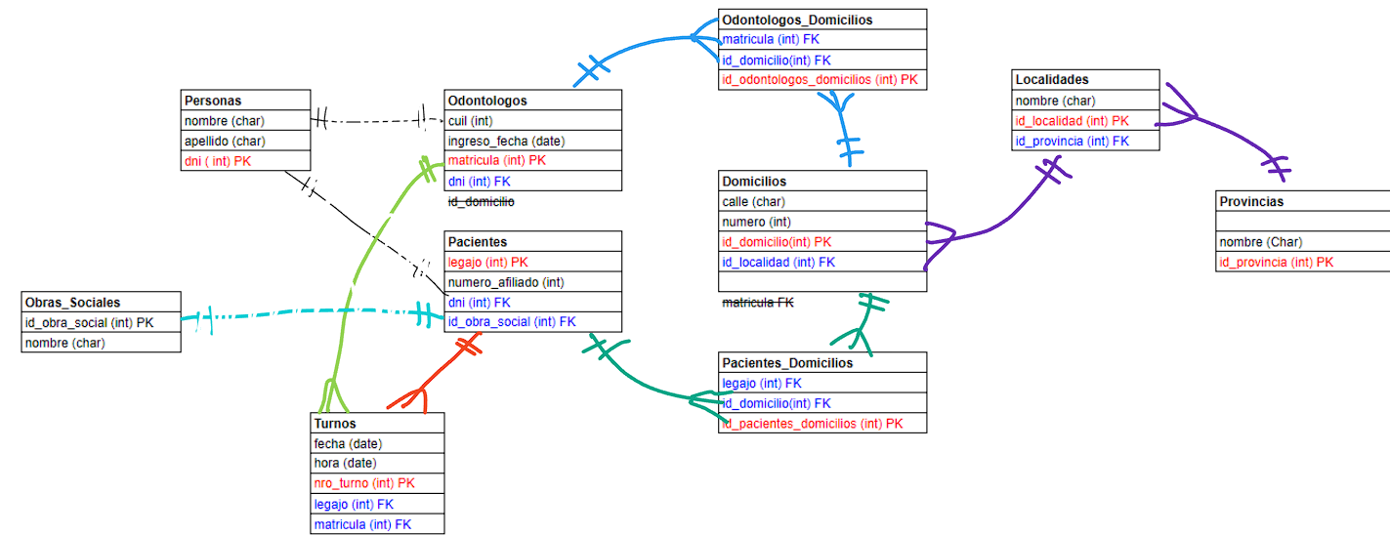
Esquemas y Diagramas - 3FN
Modalidad Mixta

Slide 8
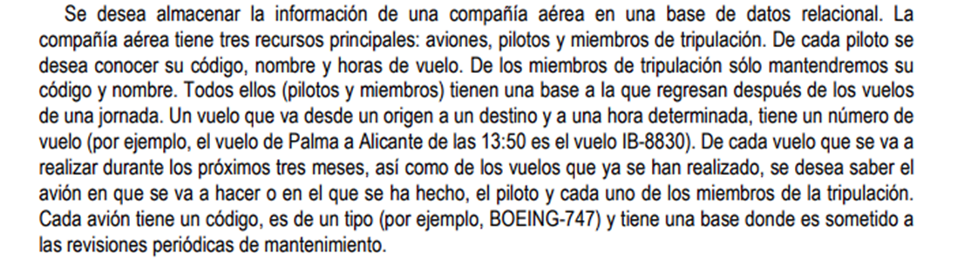
Esquemas y Diagramas - 3FN
Modalidad Mixta

Slide 9
Tareas- Esquemas y Diagramas
Entregar la actividad 4 y 4.02
En formato de diagrama conceptual y primeros pasos con DER
Para la próxima clase:
Construir el DC y DER del enunciado aéreo de este PPT, sobre ese mismo trabajaremos la próxima clase.
Modalidad Mixta

